Slide 1
Проектирование DWH
Москвина Светлана

Slide 2
Проектирование DWH План
DWH vs DataLake
Еще раз про слои: stg->ods->dds->cdm->rep
Практика
Проектирование DWH
Реализация pipeline загрузки данных

Slide 3
DWH vs Data Lake

Slide 4
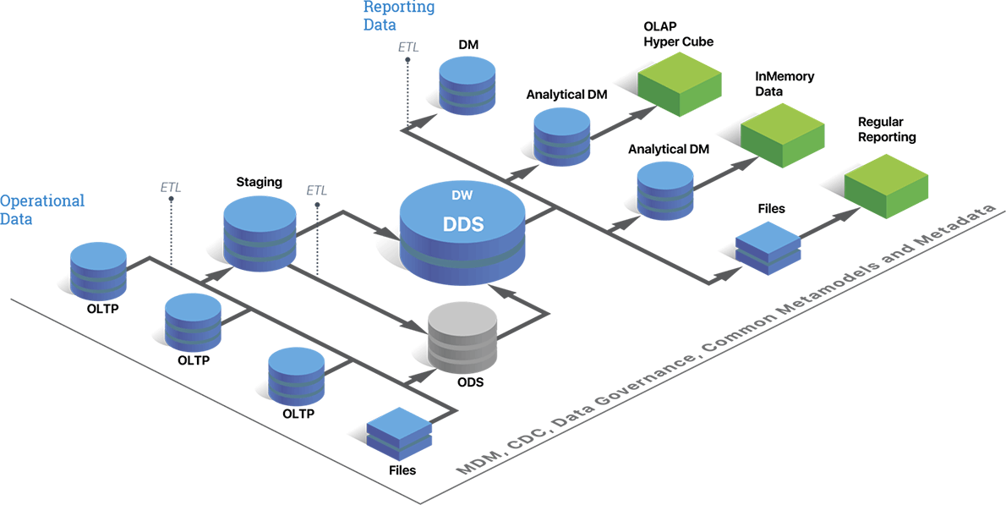
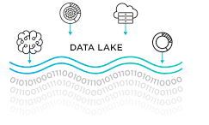
DWH vs Data Lake
Формально:
DWH | Data Lake
Данные обычно в виде таблиц | Возможна загрузка неструктурированных данных
Есть четкая структура слоев | Нет формальной структуры разделения по слоям, но обычно все же выделяют (как минимум) слои: raw (stg) и dds
Данные в ХД загружаются в обработанном виде | Данные загружаются в необработанном виде, обрабатываются при необходимости

Slide 5






DWH vs Data Lake
Популярное трактование:
Data Lake – это DWH на Open Source
DWH
Data Lake

Slide 6
Слои DWH

Slide 7







Слои ХД
Источники данных
Потребители данных
ODS
STG
CDM
REP
DDS

Slide 8
Слой STG
ODS
STG
CDM
REP
DDS
Основная цель: Сбор данных
Сохранить данные с источников «как есть»
Данные хранятся за несколько дат
Обеспечить возможность перезагрузки данных без обращения к источнику (нет данных, ограниченное окно загрузки и т.д.) на небольшую глубину
Модель данных:
Как на источнике

Slide 9
Слой DDS
ODS
STG
CDM
REP
DDS
Основная цель: Консолидация
Сохранение всей истории данных источника + выполнение необходимых преобразований:
Дедубликация
Генерация суррогатных ключей и т.д.
Применяется, если требуются преобразование данных источника для удобства построения витрин данных (CDM, REP)
Модель данных:
Звезда, снежинка, DV 2.0, Anchor и т.д.

Slide 10
Слой ODS
DDS
STG
CDM
REP
ODS
Основная цель: Оперативные данные
Сохранение всей истории данных источника (при необходимости)
Используется, когда не требуется преобразование над данными источника, но требуется сохранить историю изменений
Интеграция данных различных источников
Модель данных:
Как на источнике или 3НФ

Slide 11
Слой CDM
ODS
STG
CDM
REP
DDS
Основная цель: Сбор всех данных для анализа
Объединение данных из всех источников в разрезе бизнес-сущности (например: клиент, кредиты, депозиты)
Оптимизация доступа на чтение
Модель данных:
Денормализация, широкие витрины

Slide 12
Слой REP
ODS
STG
CDM
REP
DDS
Основная цель: Построение отчетов
Агрегация данных из слоя CDM, построение отчетности
Сбор данных в модель, которая требуется на вход потребителям отчетности
Модель данных:
Денормализация, данные хранятся в формате, требуемом для отчетов

Slide 13
Примеры реализации DWH

Slide 14
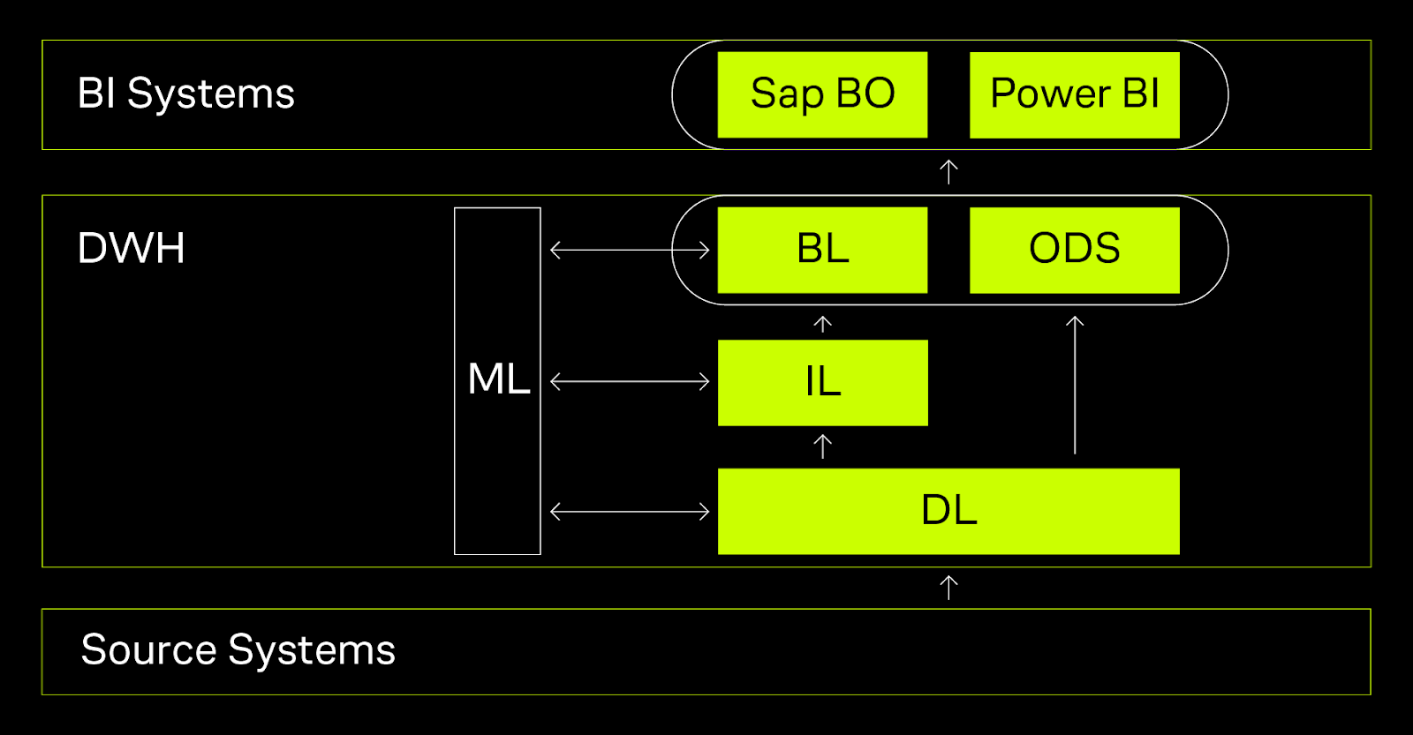
Lamoda DWH
Источник:
https://habr.com/ru/companies/lamoda/articles/595811/

Slide 15
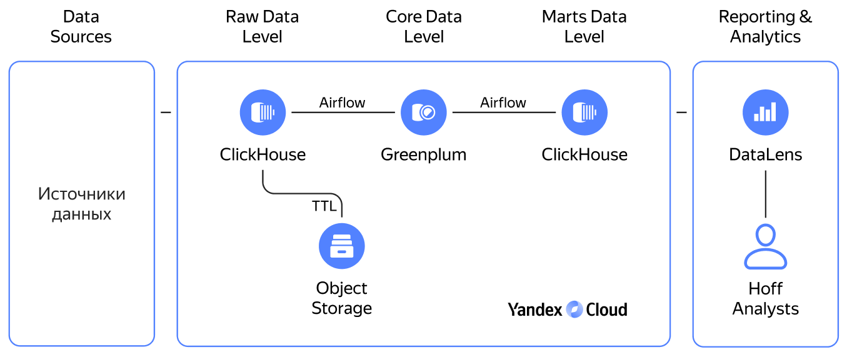
Hoff DWH
Источник:
https://vc.ru/services/607637-keys-hoff-kak-biznesu-poluchit-maksimum-ot-dannyh-dlya-produktovoy-analitiki-i-digital-marketinga

Slide 16
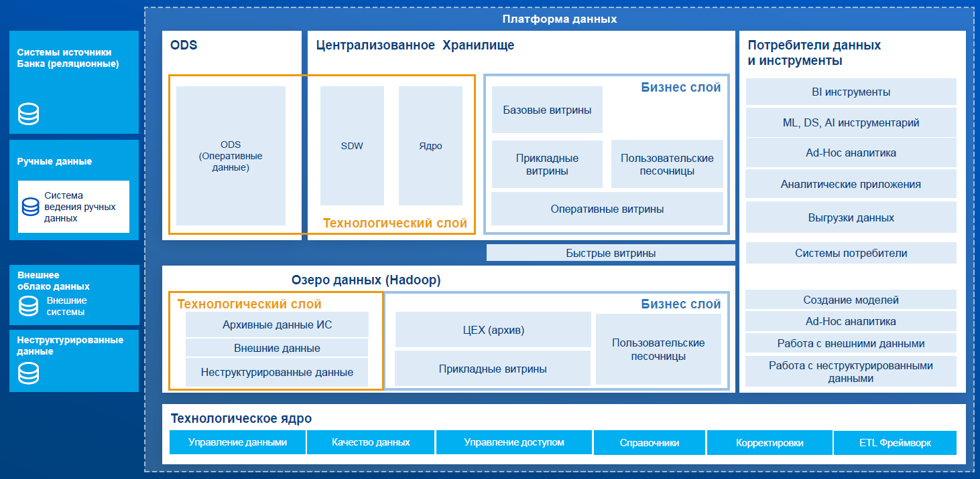
VTB DWH
Источник:
https://habr.com/ru/companies/vtb/articles/553644/

Slide 17
Практика

Slide 18
Подготовка
Скачать репозиторий: https://github.com/Minastirise/workshop_dwh_design
Выполнить действия из README.md
Иметь под рукой инструмент для составления ER-диаграмм:
https://draw.io/
https://www.gliffy.com
Paint ☺

Slide 19
Работа в группах
Все студенты распределяются по группам до 7 человек
Для каждой группы на время выполнения задания будет открыта своя комната в Zoom
В группе студенты совместно выполняют задания
Наставник будет переключаться между комнатами
Наставника можно пригласить в комнату есть требуется помощь используя кнопку «Обратиться за помощью»
После выполнения задания, все студенты возвращаются в общий зал, где мы совместно обсуждаем результаты

Slide 20
Дано:
Входные данные
csv файлы из магазинов, где продаются Яндекс колонки. Один магазин = один файл
csv файл плана продаж
Column_name | Column_type
Plan_date | Date
Sales_point | Varchar(50)
Product | Varchar(50)
Price | Decimal(10,2)
Sale_cnt | Integer
Column_name | Column_type
Sale_date | Date
Product | Varchar(50)
Price | Decimal(10,2)
Sale_cnt | Integer
Нужно: построить отчет по продажам Яндекс колонки
Column_name | Column_type
Plan_date | Date
Sales_point | Varchar(50)
Product_name | Varchar(50)
Plan_revenue_amt | Decimal(10,2)
Fact_revenue_amt | Decimal(10,2)
Plan_comp_perc | Integer

Slide 21

Задание 0:
Тайминг: 5 минут
Познакомится с участниками группы
Выбрать ответственного – кто будет презентовать результат

Slide 22
Задание 1:
Тайминг: 5 минут
Определить, какие слои Хранилища Данных потребуются для формирования отчета
ODS
STG
CDM
REP
DDS

Slide 23
Задание 2:
Тайминг: 15 минут
Разработать структуру таблиц для каждого слоя Хранилища Данных
Связной
Column_name | Column_type
Sale_date | Date
Product | Varchar(50)
Price | Decimal(10,2)
Sale_cnt | Integer
Column_name | Column_type
Plan_date | Date
Sales_point | Varchar(50)
Product_name | Varchar(50)
Plan_revenue_amt | Decimal(10,2)
Fact_revenue_amt | Decimal(10,2)
Plan_comp_perc | Integer
Plan
Column_name | Column_type
Plan_date | Date
Sales_point | Varchar(50)
Product | Varchar(50)
Price | Decimal(10,2)
Sale_cnt | Integer

Slide 24
Задание 3:
Тайминг: 20 минут
Реализовать отчет по продажам Яндекс колонки
Column_name | Column_type
Plan_date | Date
Sales_point | Varchar(50)
Product_name | Varchar(50)
Plan_revenue_amt | Decimal(10,2)
Fact_revenue_amt | Decimal(10,2)
Plan_comp_perc | Integer
Вычислить конец месяца:
(date_trunc('month', Sale_date) + interval '1 month' - interval '1 day')::date

Slide 25
Дополнительные материалы
Реальный кейс распределения данных по слоям от Тинькофф https://habr.com/ru/company/tinkoff/blog/259173/
Видео про Yandex.Go https://www.youtube.com/watch?v=fNGIOb8SJvU&ab_channel=karpov.courses
Кейс в VTB: https://habr.com/ru/companies/vtb/articles/553644/
DWH в Lamoda: https://habr.com/ru/companies/lamoda/articles/595811/
DWH в Hoff: https://vc.ru/services/607637-keys-hoff-kak-biznesu-poluchit-maksimum-ot-dannyh-dlya-produktovoy-analitiki-i-digital-marketinga

Slide 26

Проектирование DWH
Форма обратной связи
https://forms.yandex.ru/surveys/13455830.189b087255256c553d687bbcc02d930cdd2da94c/

